Slide 1
Ökologische Landwirtschaft weltweit 2021: Infografiken
Jan Trávníček, Bernhard Schlatter und Helga Willer
© FiBL, Februar 2023

Slide 2
BIOLANDBAU WELTWEIT

Slide 5
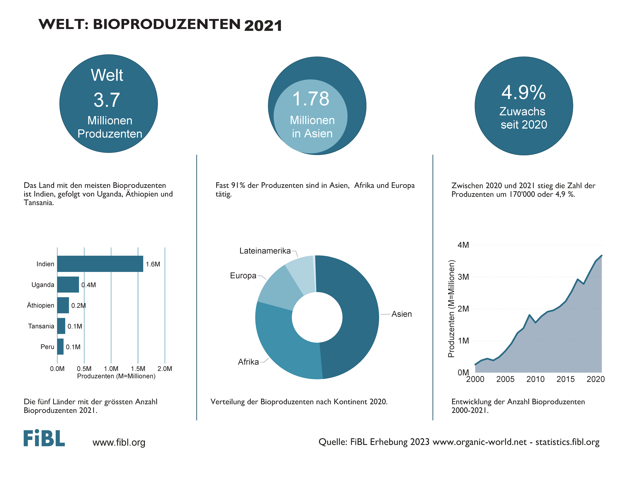

Slide 7
BIOLANDBAU IN EUROPA

Slide 9
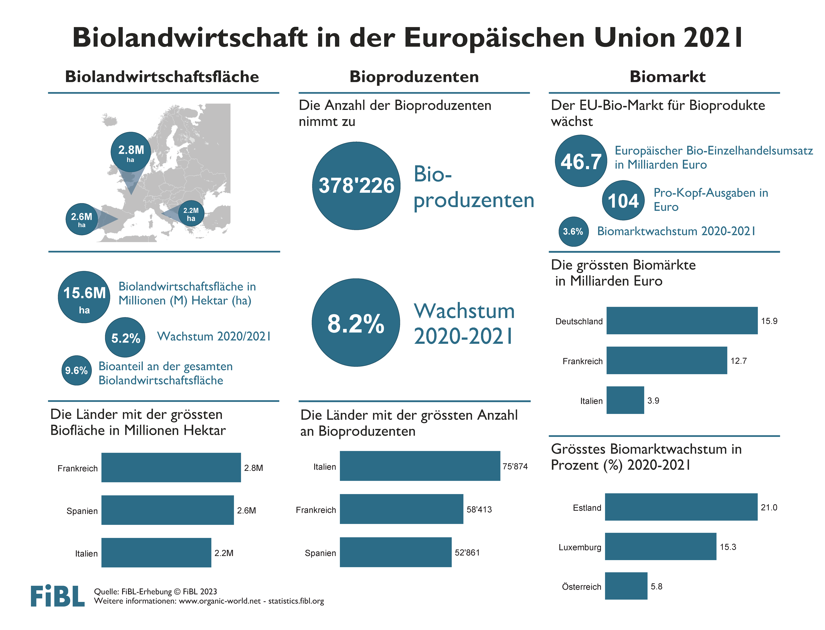

Slide 12
Biolandbau weltweit: Die wichtigsten Ergebnisse der FiBL-Erhebung zum Biolandbau weltweit 2023
Die Daten wurden zusammengestellt vom Forschungsinstitut für biologischen Landbau (FiBL), Frick, Schweiz, basierend auf nationalen Datenquellen und Daten von Zertifizierern.
Die Daten wurden im Februar 2023 im Jahrbuch “The World of Organic Agriculture. Statistics and Emerging Trends 2023.” veröffentlicht.
Informationen finden Sie unter www.organic-world.net.
Diese Präsentation ist online verfügbar unter: https://www.organic-world.net/yearbook/yearbook-2023/presentations.html
Texte und Graphiken: Helga Willer, Bernhard Schlatter, Jan Trávníček, Forschungsinstitut für biologischen Landbau (FiBL), Frick, Schweiz
Kontakt: Helga Willer, helga.willer@fibl.org, Forschungsinstitut für biologischen Landbau (FiBL), Frick, Schweiz
© Forschungsinstitut für biologischen Landbau (FiBL), Frick, Schweiz, Februar 2023
*Zitat: Willer, Helga, Bernhard Schlatter und Jan Trávníček (Eds.) (2023): The World of Organic Agriculture. Statistics and Emerging Trends 2023. Forschungsinstitut für biologischen Landbau FiBL, Frick, und IFOAM - Organics International, Bonn. www.organic-world.net
Notes:
FiBL
12.02.2023
www.fibl.org
12

Slide 13
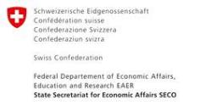
Danksagung
Das Schweizer Staatssekretariat für Wirtschaft (SECO)
Coop Fonds für Nachhaltigkeit
NürnbergMesse, die Organisatoren der BIOFACH
IFOAM - Internationale Vereinigung für biologische Landwirtschaft
Mehr als 200 Expertinnen und Experten aus allen Teilen der Welt haben an der FiBL-Erhebung 2023 mitgewirkt.

Slide 14
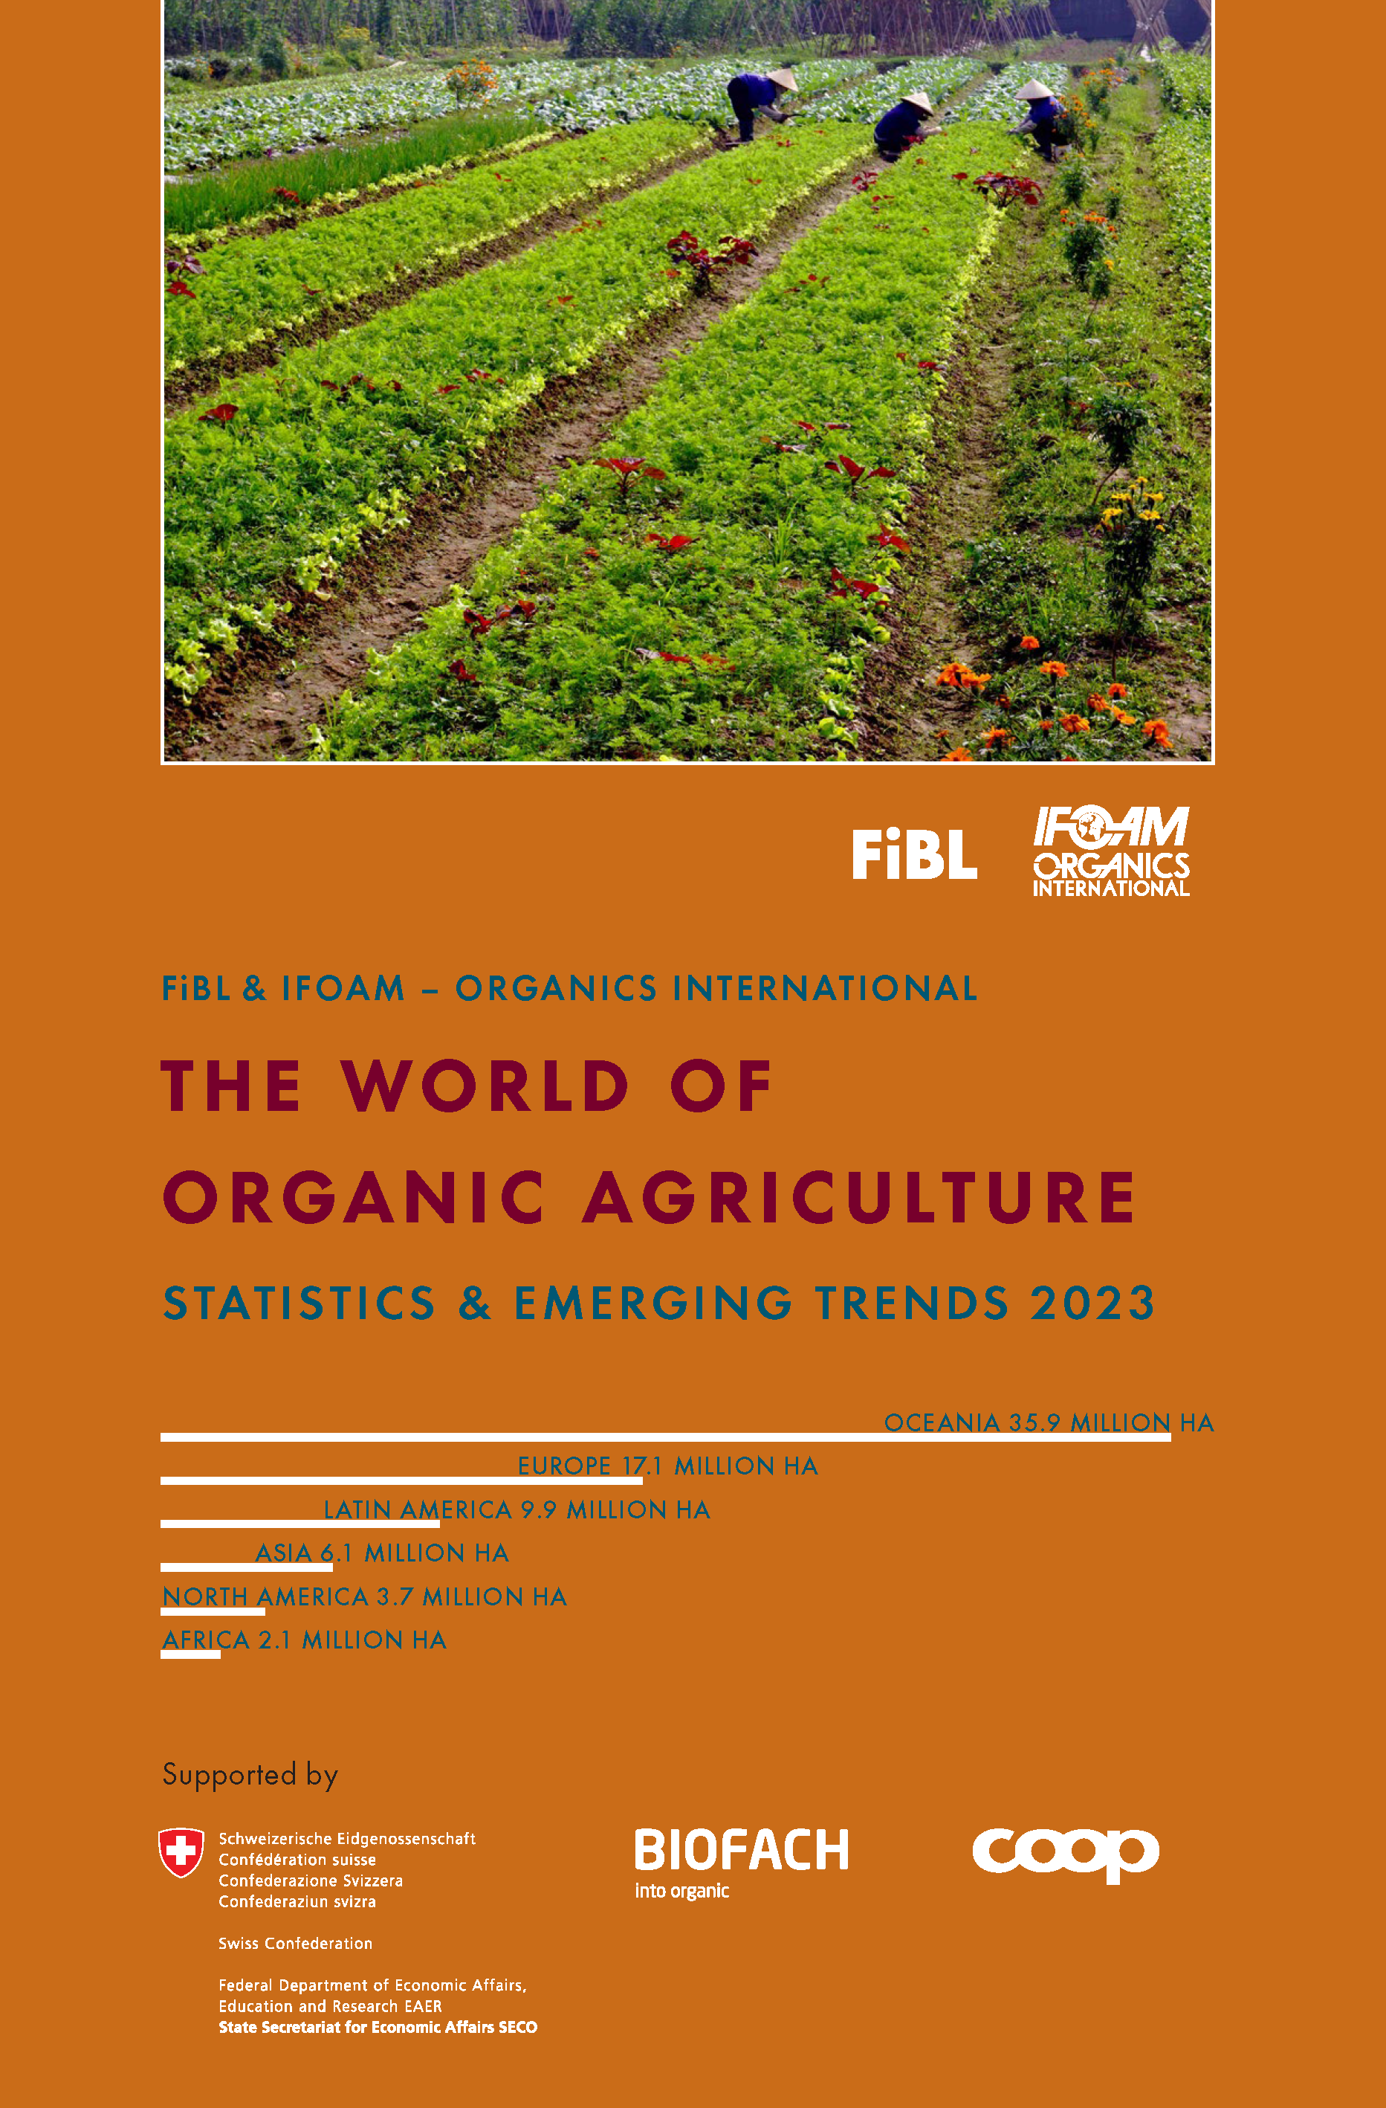
Die Welt der ökologischen Landwirtschaft 2023
Die 24. Ausgabe von "The World of Organic Agriculture" wurde im Februar 2023 vom FiBL und IFOAM - Organics International veröffentlicht.
Tabellen mit Daten
Berichte über Länder und Kontinente
Märkte, Gesetzgebungen, politische Unterstützung
Das Buch kann bestellt oder heruntergeladen werden unter (Artikelnummer 1254): https://www.fibl.org/en/shop-en
www.organic-world.net
https://statistics.fibl.org

Slide 15
Die 24th Erhebung zum ökologischen Landbau weltweit
Die 24. Erhebung zum Biolandbau weltweit wurde vom Forschungsinstitut für biologischen Landbau FiBL in Zusammenarbeit mit Partnern aus der ganzen Welt durchgeführt. Die Ergebnisse wurden gemeinsam vom FiBL und IFOAM - Organics International veröffentlicht.
Die Erhebung fand zwischen Juli 2022 und Februar 2023 statt.
Es gingen Daten aus 191 Ländern ein.
Die Daten wurden von über 200 Länderexperten (Vertretern von NRO, Zertifizierungsstellen, Regierungen und Forschungseinrichtungen) bereitgestellt.
Folgende Daten wurden erhoben: Flächendaten (einschließlich Angaben zur Flächennutzung und Kulturen); Betriebe, andere Marktteilnehmer; inländische Marktwerte; Export- und Importdaten.
Die Ergebnisse werden in dem Jahrbuch "The World of Organic Agriculture 2023" und auf www.organic-world.net veröffentlicht.

Slide 16
Flächennutzung im ökologischen Landbau
Für über 93 Prozent der ökologisch bewirtschafteten Flächen lagen Angaben zur Bodennutzung und zum Anbau vor. Leider lagen für einige Länder mit sehr großen ökologischen Anbauflächen, wie z. B. Brasilien und Indien, nur wenige oder gar keine Informationen über ihre Bodennutzung vor.
Etwa zwei Drittel der ökologisch bewirtschafteten landwirtschaftlichen Flächen waren Grünland/Weideflächen (über 49,5 Millionen Hektar), die bis 2020 um 2,5 Prozent abnahmen.
Mit mehr als 14,75 Millionen Hektar machte die Ackerfläche 19 Prozent der ökologischen Landwirtschaftsfläche aus. Seit 2020 wurde ein Anstieg von 11,5 Prozent gemeldet. Der größte Teil dieser Flächenkategorie wurde für den Anbau von Getreide, einschließlich Reis, genutzt, gefolgt von Grünfutter von Ackerflächen, Ölsaaten, Textilpflanzen und Trockenhülsenfrüchten.
Auf Dauerkulturen entfielen acht Prozent der ökologischen Anbaufläche, das sind über 6,2 Millionen Hektar. Im Vergleich zur letzten Erhebung wurde eine Zunahme von mehr als 828'000 Hektar oder 15,4 Prozent gemeldet. Die wichtigsten Anbauprodukte waren Kaffee, Kakao, tropische und subtropische Früchte, Zitrusfrüchte und Weintrauben.

Slide 17
Weitere Informationen
Weitere Informationen (PDF, Datenquellen, Diagramme) unter: http://www.organic-world.net/yearbook/yearbook-2023.html
Kontakt Helga Willer Forschungsinstitut für biologischen Landbau (FiBL) 5070 Frick Schweiz helga.willer@fibl.org

Slide 18
Haftungsausschluss
Alle in dieser Diashow enthaltenen Ergebnisse wurden vom Forschungsinstitut für biologischen Landbau (FiBL) zusammengestellt. Dennoch können Fehler nicht vollständig ausgeschlossen werden. Das FiBL übernimmt deshalb keine Verpflichtung und keine Garantie für die in diesem Werk gemachten Aussagen und Ergebnisse. Das FiBL übernimmt auch keine Verantwortung oder Haftung für allfällige Fehler oder für die Folgen von Handlungen, die Leserinnen und Leser aufgrund von Aussagen oder Ratschlägen in diesem Werk vornehmen.
Dieses Dokument wurde mit Unterstützung des Schweizer Staatssekretariats für Wirtschaft (SECO), des Nachhaltigkeitsfonds von Coop Schweiz, der NürnbergMesse und IFOAM - Organics International erstellt. Die hierin geäußerten Ansichten können in keiner Weise als offizielle Meinung des SECO, von Coop, der NürnbergMesse oder von IFOAM - Organics International angesehen werden.

Slide 19
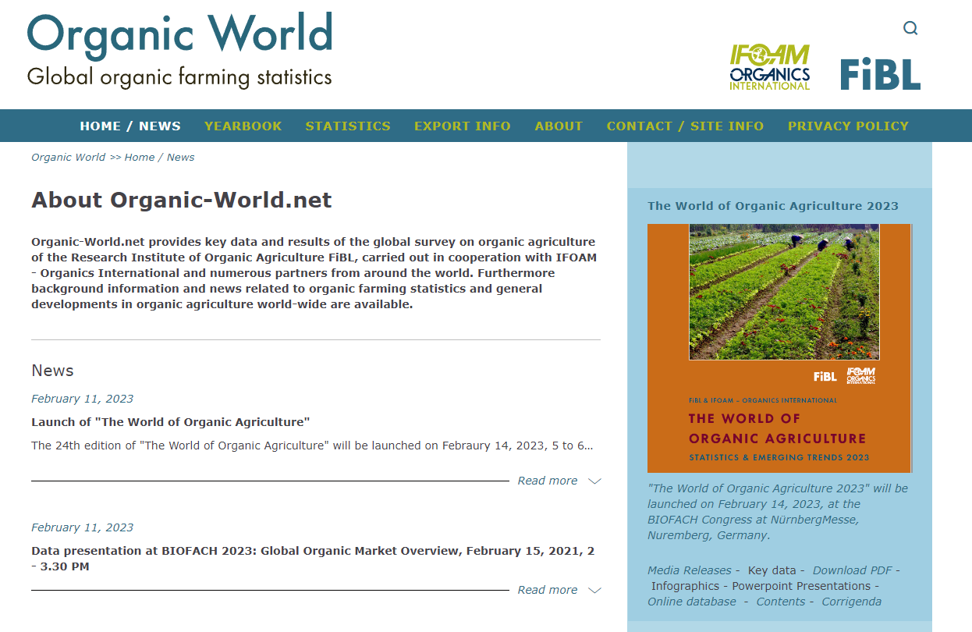
Präsentationen auf www.organic-world.net

Slide 20
Statistik.FiBL.org

Slide 21
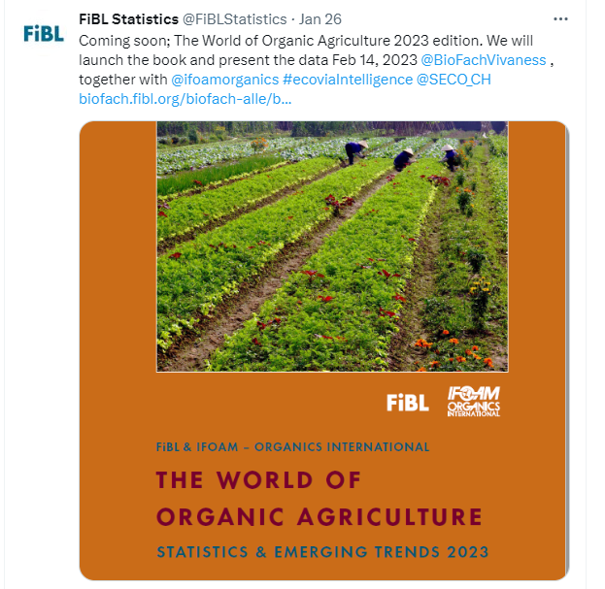
www.twitter.com/fiblstatistics

Slide 22
Kontakt
Helga Willer Forschungsinstitut für biologischen Landbau FiBL Ackerstrasse 113, Postfach 219 5070 Frick Schweiz
Telefon +41 62 865 72 72 Telefon +41 62 865 72 07 (direkt)
info.suisse@fibl.org, helga.willer@fibl.org www.fibl.org, www.organic-world.net, https://statistics.fibl.org

Slide 23
FiBL online
www.fibl.org
www.bioaktuell.ch
fiblfilm
@fiblorg
@FiBLaktuell
linkedin.com/unternehmen/fibl

